Slide 1


Slide 2

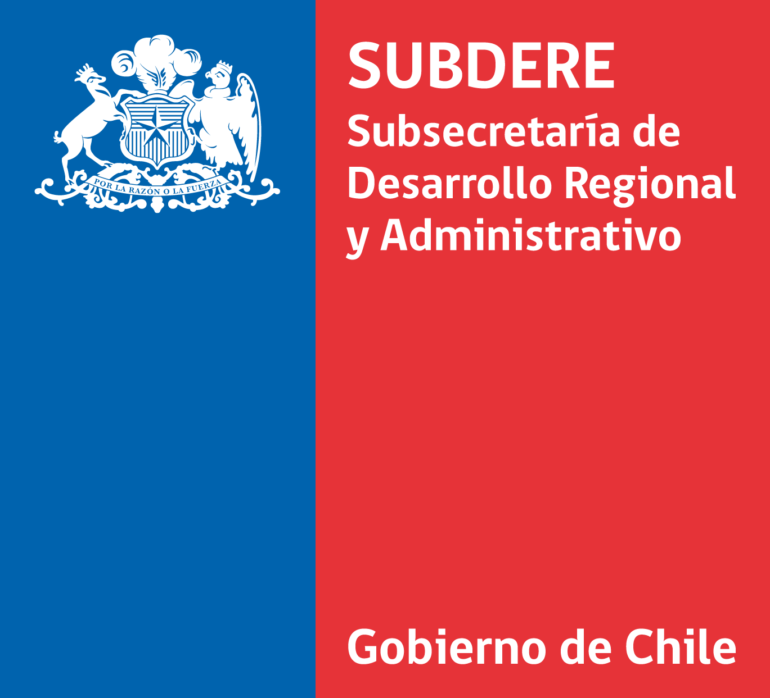
Informe de Ejecución Presupuestaria
Programa de Inversión de los Gobiernos Regionales
Al 31 de Marzo de 2018

Slide 3
Programa de Inversión Gobiernos Regionales
Gasto Devengado al 31 de Marzo 2018 – Montos Miles $
REGION | MARCO DE EVALUACION | GASTO DEVENGADO ACUMULADO | % EJECUCION PRESUPUESTARIA
TARAPACA | 41.492.493 | 8.833.202 | 21,3%
ANTOFAGASTA | 66.215.215 | 19.062.548 | 28,8%
ATACAMA | 59.653.917 | 4.433.415 | 7,4%
COQUIMBO | 57.976.400 | 6.719.728 | 11,6%
VALPARAISO | 70.757.479 | 10.331.282 | 14,6%
O'HIGGINS | 62.502.220 | 7.684.108 | 12,3%
MAULE | 72.065.810 | 9.438.851 | 13,1%
BIO - BIO | 109.585.401 | 17.712.639 | 16,2%
ARAUCANIA | 110.063.655 | 15.851.219 | 14,4%
LOS LAGOS | 80.630.276 | 12.601.473 | 15,6%
AYSEN | 54.282.215 | 10.013.734 | 18,4%
MAGALLANES | 61.777.774 | 16.694.119 | 27,0%
METROPOLITANA | 108.746.427 | 16.966.279 | 15,6%
LOS RIOS | 43.721.861 | 6.528.269 | 14,9%
ARICA - PARINACOTA | 36.026.222 | 7.783.928 | 21,6%
SUBTOTAL | 1.035.497.365 | 170.654.794 | 16,5%
FONDEMA - MAGALLANES | 6.459.080 | 709.217 | 11,0%
TOTAL | 1.041.956.445 | 171.364.011 | 16,4%
No incorpora: Inversión Financiera (Subtítulo 32), Transferencias de Capital al Gobierno Central (Subtítulo 33 – 02), Deuda Flotante (Subtítulo 34) y Saldo Final de Caja (Subtítulo 35)
Fuente: DIPRES - SIGFE
Gobierno de Chile | SUBDERE | Chile lo hacemos todos

Slide 4
Programa de Inversión Gobiernos Regionales
Ejecución Presupuestaria al 31 de Marzo de 2018
Gobierno de Chile | SUBDERE | Chile lo hacemos todos

Slide 5
Programa de Inversión Gobiernos Regionales
Ejecución Presupuestaria Período 2006 - 2018
Mes de Marzo
21,5 %
Ejecución Promedio (Marzo 2006 – 2018)
Gobierno de Chile | SUBDERE | Chile lo hacemos todos

Slide 6
Programa de Inversión Gobiernos Regionales
Ejecución Presupuestaria Comparativo Marzo 2017 - 2018
Montos en Miles de $ de cada año
 | 2014 |  |  |  | 2013
REGION | Marco Medición | Gasto Devengado | % |  | Marco Medición | Gasto Devengado | %
TARAPACA | 33.195.112 | 19.906.073 | 60,0% |  | 37.185.388 | 22.384.036 | 60,2%
ANTOFAGASTA | 67.085.869 | 48.005.743 | 71,6% |  | 64.284.118 | 41.983.458 | 65,3%
ATACAMA | 42.693.587 | 27.719.286 | 64,9% |  | 41.688.832 | 22.651.802 | 54,3%
COQUIMBO | 51.495.539 | 38.241.655 | 74,3% |  | 50.302.290 | 32.969.866 | 65,5%
VALPARAISO | 62.726.027 | 35.728.639 | 57,0% |  | 63.215.750 | 41.733.223 | 66,0%
O'HIGGINS | 50.314.337 | 33.664.768 | 66,9% |  | 55.386.523 | 31.245.264 | 56,4%
MAULE | 58.376.243 | 34.705.154 | 59,5% |  | 70.533.159 | 43.494.077 | 61,7%
BIO - BIO | 86.945.037 | 69.741.410 | 80,2% |  | 92.281.768 | 63.927.619 | 69,3%
ARAUCANIA | 71.447.697 | 47.521.121 | 66,5% |  | 82.279.006 | 45.770.971 | 55,6%
LOS LAGOS | 74.267.786 | 50.902.376 | 68,5% |  | 68.213.923 | 45.535.518 | 66,8%
AYSEN | 38.024.553 | 27.515.650 | 72,4% |  | 36.135.038 | 22.346.369 | 61,8%
MAGALLANES | 35.753.436 | 23.545.121 | 65,9% |  | 35.904.154 | 23.742.059 | 66,1%
METROPOLITANA | 105.821.919 | 66.997.871 | 63,3% |  | 99.443.819 | 68.644.688 | 69,0%
LOS RIOS | 39.353.686 | 21.323.046 | 54,2% |  | 44.904.062 | 29.448.698 | 65,6%
ARICA - PARINACOTA | 22.196.574 | 15.047.228 | 67,8% |  | 27.281.105 | 15.392.998 | 56,4%
TOTAL | 839.697.402 | 560.565.141 | 66,8% |  | 869.038.933 | 551.270.645 | 63,4%
REGION | 2018 |  |  | Estado | 2017
 | Marco Medición | Gasto Devengado | % |  | Marco Medición | Gasto Devengado | %
TARAPACA | 41.492.493 | 8.833.202 | 21,3% | Sube | 36.614.464 | 5.617.858 | 15,3%
ANTOFAGASTA | 66.215.215 | 19.062.548 | 28,8% | Baja | 64.009.115 | 25.238.801 | 39,4%
ATACAMA | 59.653.917 | 4.433.415 | 7,4% | Baja | 61.419.261 | 16.281.723 | 26,5%
COQUIMBO | 57.976.400 | 6.719.728 | 11,6% | Baja | 57.463.130 | 16.699.666 | 29,1%
VALPARAISO | 70.757.479 | 10.331.282 | 14,6% | Baja | 70.483.663 | 13.688.138 | 19,4%
O'HIGGINS | 62.502.220 | 7.684.108 | 12,3% | Baja | 59.029.317 | 13.994.623 | 23,7%
MAULE | 72.065.810 | 9.438.851 | 13,1% | Baja | 70.370.750 | 12.119.860 | 17,2%
BIO - BIO | 109.585.401 | 17.712.639 | 16,2% | Baja | 110.725.991 | 30.039.880 | 27,1%
ARAUCANIA | 110.063.655 | 15.851.219 | 14,4% | Baja | 101.486.017 | 23.153.115 | 22,8%
LOS LAGOS | 80.630.276 | 12.601.473 | 15,6% | Baja | 78.108.963 | 18.846.128 | 24,1%
AYSEN | 54.282.215 | 10.013.734 | 18,4% | Sube | 55.206.777 | 8.874.711 | 16,1%
MAGALLANES | 61.777.774 | 16.694.119 | 27,0% | Sube | 56.629.113 | 12.638.143 | 22,3%
METROPOLITANA | 108.746.427 | 16.966.279 | 15,6% | Baja | 104.836.867 | 22.339.889 | 21,3%
LOS RIOS | 43.721.861 | 6.528.269 | 14,9% | Baja | 45.135.932 | 8.035.297 | 17,8%
ARICA - PARINACOTA | 36.026.222 | 7.783.928 | 21,6% | Baja | 26.321.515 | 5.853.397 | 22,2%
TOTAL | 1.035.497.365 | 170.654.794 | 16,5% | Baja | 997.840.875 | 233.421.229 | 23,4%
FONDEMA - MAGALLANES | 6.459.080 | 709.217 | 11,0% | Sube | 8.457.506 | 847.572 | 10,0%
TOTAL | 1.041.956.445 | 171.364.011 | 16,4% | Baja | 1.006.298.381 | 234.268.801 | 23,3%
Gobierno de Chile | SUBDERE | Chile lo hacemos todos

Slide 7
Programa de Inversión Gobiernos Regionales
Comparación Gasto Promedio respecto Marzo 2018
(montos en M$ de 2018)
Gasto a 31 deMarzo | Promedio 2006 - 2010 |  | Promedio 2010 - 2014 |  | Promedio 2006 - 2018 |  | Gasto Devengado 2018
Región | Gasto Acumulado | % | Gasto Acumulado | % | Gasto Acumulado | % | Gasto Acumulado | %
TARAPACA | 3.738.545 | 19,8% | 4.343.504 | 14,9% | 5.058.665 | 17,3% | 8.833.202 | 21,3%
ANTOFAGASTA | 11.710.094 | 30,5% | 12.200.575 | 21,3% | 14.609.808 | 27,2% | 19.062.548 | 28,8%
ATACAMA | 4.544.458 | 17,3% | 4.429.189 | 11,6% | 5.859.371 | 14,5% | 4.433.415 | 7,4%
COQUIMBO | 8.768.399 | 22,1% | 9.473.432 | 19,7% | 10.054.416 | 20,6% | 6.719.728 | 11,6%
VALPARAISO | 9.634.254 | 26,1% | 9.131.452 | 18,4% | 10.229.502 | 20,3% | 10.331.282 | 14,6%
O'HIGGINS | 7.285.554 | 28,0% | 8.990.558 | 21,6% | 8.835.688 | 22,3% | 7.684.108 | 12,3%
MAULE | 8.719.531 | 21,0% | 11.818.320 | 21,7% | 11.114.780 | 20,1% | 9.438.851 | 13,1%
BIO - BIO | 15.603.936 | 24,9% | 19.528.522 | 22,6% | 21.558.824 | 24,9% | 17.712.639 | 16,2%
ARAUCANIA | 7.882.558 | 17,6% | 12.330.710 | 16,7% | 13.420.746 | 17,8% | 15.851.219 | 14,4%
LOS LAGOS | 14.324.473 | 29,2% | 14.878.493 | 22,9% | 16.110.609 | 26,1% | 12.601.473 | 15,6%
AYSEN | 4.690.649 | 24,1% | 5.800.650 | 19,0% | 6.429.777 | 20,4% | 10.013.734 | 18,4%
MAGALLANES | 4.134.788 | 21,2% | 6.434.438 | 21,9% | 7.277.195 | 21,3% | 16.694.119 | 27,0%
METROPOLITANA | 16.438.650 | 18,5% | 19.496.718 | 19,3% | 20.268.473 | 20,0% | 16.966.279 | 15,6%
LOS RIOS | 4.069.214 | 17,5% | 7.300.170 | 21,5% | 5.975.985 | 16,1% | 6.528.269 | 14,9%
ARICA - PARINACOTA | 3.282.290 | 21,0% | 5.198.198 | 22,2% | 4.422.652 | 17,7% | 7.783.928 | 21,6%
TOTAL | 121.886.790 | 22,5% | 151.354.928 | 19,8% | 160.440.798 | 21,5% | 170.654.794 | 16,5%
Gobierno de Chile | SUBDERE | Chile lo hacemos todos

Slide 8
Programa de Inversión Gobiernos Regionales
Ejecución Presupuestaria por Tipo de Gasto Marzo 2018
Montos en Miles de $
REGION | ESTUDIOS PROPIOS DEL GIRO | TRANSFERENCIAS CORRIENTES | OTROS GASTOS CORRIENTES | ACTIVOS NO FINANCIEROS | TRANSFERENCIAS DE CAPITAL | INVERSION EN OBRAS (EMPLEO) | TOTAL INVERSION
TARAPACA | 50.500 | 238.042 | - | 845.381 | 1.728.606 | 5.970.673 | 8.833.202
ANTOFAGASTA | 97.680 | 415.415 | - | 826.612 | 558.801 | 15.711.158 | 19.062.548
ATACAMA | - | - | - | 120.823 | - | 4.312.592 | 4.433.415
COQUIMBO | - | 2.004.965 | 398.085 | - | 301.715 | 3.913.420 | 6.719.728
VALPARAISO | - | 366.259 | - | 789.797 | 424.123 | 8.658.989 | 10.331.282
O'HIGGINS | - | 372.007 | - | 28.065 | 204.797 | 7.079.239 | 7.684.108
MAULE | - | 2.056.061 | - | 332.384 | 1.375.647 | 5.674.759 | 9.438.851
BIO - BIO | - | 1.356.086 | 162.253 | 505.253 | 1.420.653 | 14.057.682 | 17.712.639
ARAUCANIA | - | - | - | 349.837 | 5.110.440 | 10.390.942 | 15.851.219
LOS LAGOS | - | 81.332 | - | 651.003 | 260.539 | 11.608.599 | 12.601.473
AYSEN | 42.000 | 1.361.526 | - | 459.236 | 1.382.799 | 6.316.028 | 10.013.734
MAGALLANES | - | 209.836 | - | 766.322 | 168.649 | 15.549.312 | 16.694.119
METROPOLITANA | 15.065 | 265.187 | - | 2.746.348 | 227.970 | 13.638.430 | 16.966.279
LOS RIOS | 12.000 | 807.065 | - | 403.821 | - | 5.305.383 | 6.528.269
ARICA - PARINACOTA | - | 335.374 | - | 340.015 | - | 6.962.233 | 7.783.928
SUBTOTAL | 217.245 | 9.869.155 | 560.338 | 9.164.897 | 13.164.739 | 135.149.439 | 170.654.794
FONDEMA | - | - | - | - | 195.751 | 513.466 | 709.217
TOTAL GENERAL | 217.245 | 9.869.155 | 560.338 | 9.164.897 | 13.360.490 | 135.662.905 | 171.364.011
(*) Incluye Inversión Real, Programas de Mejoramiento de Barrios, Fondo Regional de Iniciativa Local (FRIL), Transferencias Municipalidades para JEC.
Gobierno de Chile | SUBDERE | Chile lo hacemos todos

Slide 9
Programa de Inversión Gobiernos Regionales
Ejecución Presupuestaria por Tipo de Gasto Marzo 2018
Montos en Miles de $
Gobierno de Chile | SUBDERE | Chile lo hacemos todos

Slide 10
Programa de Inversión Gobiernos Regionales
Ejecución Presupuestaria por Tipo de Gasto Marzo 2018
Transferencias de Capital - Montos en Miles de $
Región | Programa Mejoramiento Barrios | Fondo Regional Iniciativa Local (FRIL) | Transferencias Municipios | Transferencias FIC - Fomento Productivo | Transferencias al Sector Privado | Total
TARAPACA | - | 548.891 | - | 793.618 | 934.988 | 2.277.497
ANTOFAGASTA | - | - | - | - | 558.801 | 558.801
ATACAMA | - | - | - | - | - | -
COQUIMBO | 1.062.229 | 149.918 | - | 24.582 | 277.133 | 1.513.862
VALPARAISO | - | 835.305 | - | 424.123 | - | 1.259.428
O'HIGGINS | 1.903.722 | 801.046 | 4.050 | - | 204.797 | 2.913.615
MAULE | 65.993 | 1.646.423 | - | 1.275.587 | 100.060 | 3.088.063
BIO - BIO | 1.880.501 | 2.174.236 | 4.670.564 | 162.598 | 1.258.055 | 10.145.954
ARAUCANIA | - | 529.770 | - | - | 5.110.440 | 5.640.210
LOS LAGOS | 92.605 | 2.165.022 | - | 260.539 | - | 2.518.166
AYSEN | - | 666.507 | - | 1.082.549 | 300.250 | 2.049.306
MAGALLANES | - | 421.843 | - | 76.629 | 92.020 | 590.492
METROPOLITANA | - | 749.632 | 1.245.066 | 227.970 | - | 2.222.668
LOS RIOS | - | 593.234 | - | - | - | 593.234
ARICA - PARINACOTA | - | - | - | - | - | -
TOTAL | 5.005.050 | 11.281.827 | 5.919.680 | 4.328.195 | 8.836.544 | 35.371.296
FONDEMA | - | - | - | 130.150 | 65.601 | 195.751
TOTAL GENERAL | 5.005.050 | 11.281.827 | 5.919.680 | 4.458.345 | 8.902.145 | 35.567.047
Gobierno de Chile | SUBDERE | Chile lo hacemos todos

Slide 11
Programa de Inversión Gobiernos Regionales
Ejecución Presupuestaria por Tipo de Gasto Marzo 2018
Transferencias de Capital - Montos en Miles de $
Gobierno de Chile | SUBDERE | Chile lo hacemos todos

Slide 12
Programa de Inversión Gobiernos Regionales
Ejecución Presupuestaria por Tipo de Gasto Marzo 2018
Adquisición de Activos No Financieros - Montos en Miles de $
Región | Terrenos | Edificios | Vehículos | Mobiliarios y Otros | Máquinas y Equipos | Equipos Informáticos | Programas Informáticos | Otros activos no Financieros | Total
TARAPACA | - | - | 444.721 | - | 400.660 |  | - | - | 845.381
ANTOFAGASTA | - | - | 653.911 | 6.761 | 165.940 | - | - | - | 826.612
ATACAMA | - | - | - | 6.345 | 114.478 | - | - | - | 120.823
COQUIMBO | - | - | - | - | - | - | - | - | -
VALPARAISO | - | - | 495.898 | 9.433 | 240.837 | - | - | 43.628 | 789.796
O'HIGGINS | - | - | 24.675 | 2 | 2.420 | - | 969 | - | 28.066
MAULE | - | - | 331.276 | - | 1.108 | - | - | - | 332.384
BIO - BIO | - | - | 164.113 | - | 341.140 | - | - | - | 505.253
ARAUCANIA | - | - | 232.680 | - | 117.156 | - | - | - | 349.836
LOS LAGOS | - | - | 66.164 | 509.570 | 75.269 | - | - | - | 651.003
AYSEN | - | - | 15.890 | - | 146.176 | - | - | 297.170 | 459.236
MAGALLANES | - | - | - | - | 766.322 | - | - | - | 766.322
METROPOLITANA | - | - | 1.012.031 | 739.857 | 915.484 | 78.976 | - | - | 2.746.348
LOS RIOS | - | - | 153.370 | - | 250.451 | - | - | - | 403.821
ARICA - PARINACOTA | - | - | - | - | 340.015 | - | - | - | 340.015
TOTAL | - | - | 3.594.729 | 1.271.968 | 3.877.456 | 78.976 | 969 | 340.798 | 9.164.896
Gobierno de Chile | SUBDERE | Chile lo hacemos todos

Slide 13
Programa de Inversión Gobiernos Regionales
Ejecución Presupuestaria por Tipo de Gasto Marzo 2018
Adquisición de Activos no Financieros - Montos en Miles de $
Gobierno de Chile | SUBDERE | Chile lo hacemos todos

